Slide 1

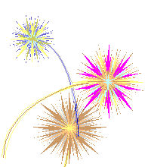
CHƯƠNG III:
QUANG HỌC

Slide 2

CHƯƠNG III: QUANG HỌC
Hiện tượng khúc xạ là gì?
Thấu kính hội tụ là gì? Thấu kính phân kì là gì?
Các bộ phận chính của mắt là những gì?
Tật cận thị là gì? Khắc phục nó như thế nào? Kính lúp dùng để làm gì?
Phân tích ánh sáng trắng thành các ánh sáng màu như thế nào? Trộn các ánh sáng màu với nhau sẽ được ánh sáng màu gì?
Tại sao các vật có màu sắc khác nhau?Ánh sáng có những tác dụng gì, có những ứng dụng gì?

Slide 3
ÔN TẬP KIẾN THỨC LỚP 7
1. Ta nhận biết được ánh sáng khi nào ?
Ta nhận biết được ánh sáng khi có ánh sáng truyền vào mắt ta.
2. Ta nhìn thấy một vật khi nào ?
Ta nhìn thấy một vật khi có ánh sáng từ vật đó truyền vào mắt ta.
3. Đường truyền của ánh sáng được biểu diễn khi nào ?
Đường truyền của ánh sáng được biểu diễn bằng một đường thẳng có mũi tên chỉ hướng gọi là tia sáng.
4. Định luật truyền thẳng của ánh sáng ?
Định luật truyền thẳng của ánh sáng : Trong môi trường trong suốt và đồng tính ánh sáng truyền đi theo đường thẳng.

Slide 4
5. Định luật phản xạ ánh sáng?
Tia phản xạ nằm trong cùng mặt phẳng với tia tới và đường pháp tuyến.
Góc phản xạ bằng góc tới (i’ = i)
I là điểm tới ;
IN là pháp tuyến tại điểm tới
SI : tia tới;
IR : tia phản xạ
N
S
R
SIN = i gọi là góc tới
NIR = i’ gọi là góc phản xạ
i
i’
Mặt phẳng chứa tia tới SI và pháp tuyến IN gọi là mặt phẳng tới
I

Slide 5

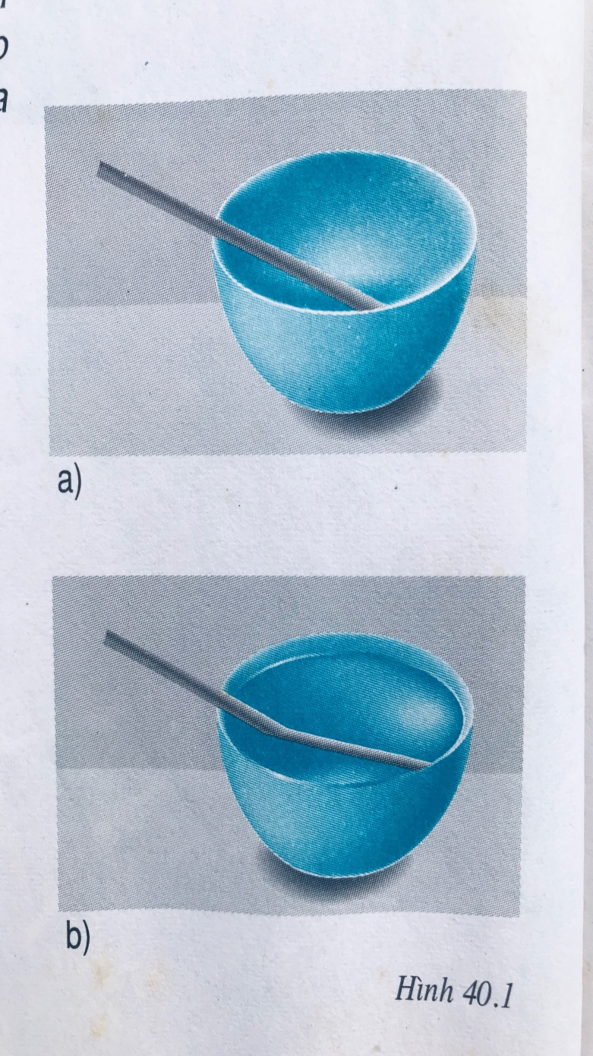
Đặt mắt nhìn dọc theo một chiếc đũa thẳng từ đầu trên (hình 40.1a sgk), ta không nhìn thấy đầu dưới của đũa. Giữ nguyên vị trí đặt mắt, đổ nước vào bát liệu ta có nhìn thấy đầu dưới của đũa hay không ?

Slide 6
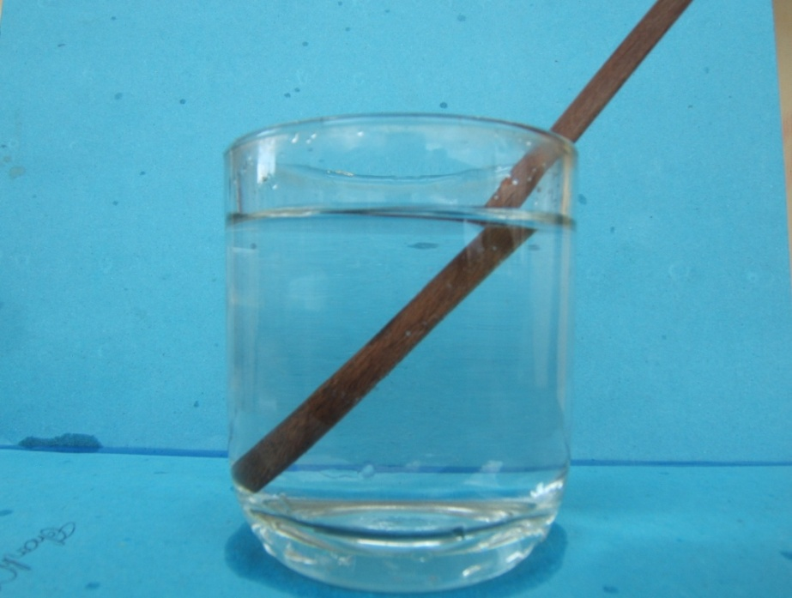
TÌNH HUỐNG ĐẦU BÀI
Tại sao khi nhúng trong nước, ta thấy chiếc đũa bị gãy khúc ?

Slide 7
Tiết 44- Bài 40
HIỆN TƯỢNG KHÚC XẠ ÁNH SÁNG

Slide 8
I. Hiện tượng khúc xạ ánh sáng
1. Quan sát
Mặt phân cách
Quan sát hình bên và nêu nhận xét về đường truyền tia sáng:
a)Từ S đến I ( trong không khí ).
b)Từ I đến K ( trong nước ).
c)Từ S đến mặt phân cách rồi đến K.
S
Không khí
N
➔ đường thẳng.
P
I
Q
Nước
➔ đường thẳng.
N’
K
➔ đường gãy khúc (gãy khúc tại I)

Slide 9

Tia sáng truyền từ không khí sang nước (tức là truyền từ môi trường trong suốt này sang môi trường trong suốt khác) thì bị gãy khúc tại mặt phân cách giữa hai môi trường. gọi là hiện tượng khúc xạ ánh sáng.
S
Không khí
N
P
I
Q
Nước
N’
K

Slide 10

2. Kết luận
Hiện tượng tia sáng truyền từ môi trường trong suốt này sang môi trường trong suốt khác bị gãy khúc tại mặt phân cách giữa hai môi trường, được gọi là hiện tượng khúc xạ ánh sáng.

Slide 11
3. Một vài khái niệm
- I là điểm tới,
SI là tia tới.
S
- IK là tia khúc xạ.
N
- Đường NN’ vuông góc với mặt phân cách là pháp tuyến tại điểm tới.
i
P
I
Q
- là góc tới, ký hiệu i .
S I N
- là góc khúc xạ, ký hiệu r.
K I N'
r
- Mặt phẳng chứa tia tới SI và pháp tuyến NN’ là mặt phẳng tới.
N’
K
- Mặt phẳng chứa tia tới SI và pháp tuyến NN’ là mặt phẳng tới.
- Mặt phẳng chứa tia tới SI và pháp tuyến NN’ là mặt phẳng tới.

Slide 12
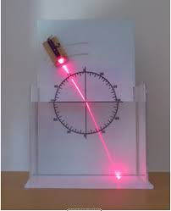
4. Thí nghiệm
Quan sát đường truyền của một tia sáng từ không khí sang nước.

Slide 13
N
10
0
10
20
20
30
30
40
40
50
50
60
60
70
70
80
I
80
P
90
90
Q
80
80
70
70
60
60
50
50
40
40
30
30
20
10
20
0
10
N’

Slide 14
N
10
0
10
20
20
30
30
40
40
50
50
60
60
70
70
80
I
80
P
90
90
Q
80
80
70
70
60
60
50
50
40
40
30
30
20
10
20
0
10
N’

Slide 15

5. Kết luận
Lần | Góc tới | Góc khúc xạ | So sánh góc khúc xạ và góc tới | Tia khúc xạ có nằm trong mặt phẳng tới không?
1
2
- Góc khúc xạ nhỏ hơn góc tới
- Tia khúc xạ nằm trong mặt phẳng tới
30⁰
20⁰
Góc khúc xạ nhỏ hơn góc tới
Có
40⁰
30⁰

Slide 16
C3: Hãy thể hiện kết luận trên bằng hình vẽ.
- Góc khúc xạ nhỏ hơn góc tới (r < i)
N
Tia khúc xạ nằm trong mặt phẳng tới
S
i
I
Q
P
Không khí
Nước
r
N’
K

Slide 17
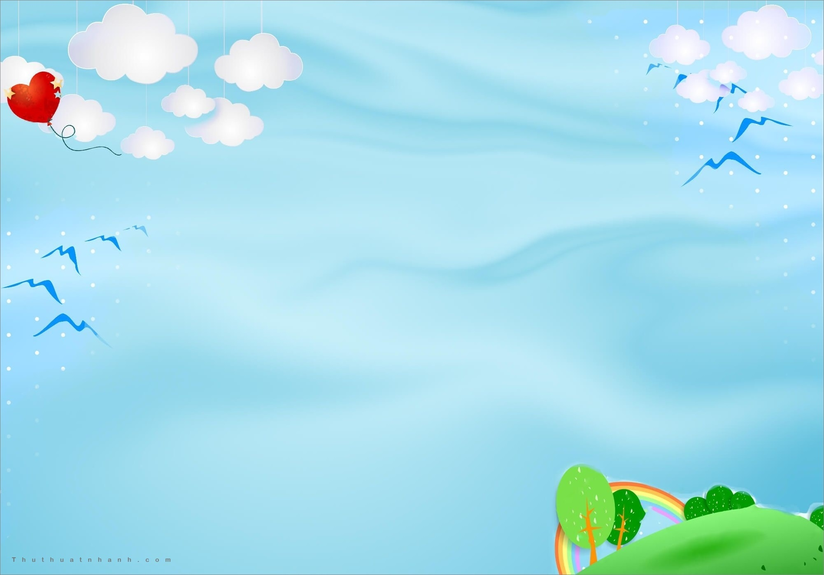
II. Sự khúc xạ của tia sáng khi truyền từ nước sang không khí.
1. Dự đoán
2.Thí nghiệm mô phỏng
C4: Kết luận trên có còn đúng trong trường hợp tia sáng truyền từ nước sang không khí hay không ? Đề xuất một phương án thí nghiệm để kiểm tra dự đoán đó
Phương án: Đặt nguồn sáng trong nước, ở đáy bình, hoặc chiếu tia sáng qua đáy bình vào nước rồi sang không khí. Tiến hành thí nghiệm như trường hợp ánh sáng truyền từ không khí sang nước

Slide 18
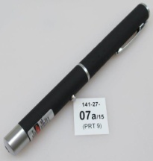
N
10
0
10
20
20
30
30
40
40
50
50
60
60
70
70
80
I
80
P
90
90
Q
80
80
70
70
60
60
50
50
40
40
30
30
20
10
20
0
10
N’

Slide 19
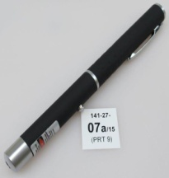
N
10
0
10
20
20
30
30
40
40
50
50
60
60
70
70
80
I
80
P
90
90
Q
80
80
70
70
60
60
50
50
40
40
30
30
20
10
20
0
10
N’

Slide 20

3. Kết luận
- Góc khúc xạ lớn hơn góc tới (r >i)
- Tia khúc xạ nằm trong mặt phẳng tới

Slide 21
C7: Phân biệt các hiện tượng khúc xạ và phản xạ ánh sáng.
HIỆN TƯỢNG PHẢN XẠ ÁNH SÁNG | HIỆN TƯỢNG KHÚC XẠ ÁNH SÁNG
Tia tới gặp mặt phân cách giữa hai môi trường ……… ………………… - Góc phản xạ ……....góc tới. | -Tia tới gặp mặt phân cách giữa hai môi trường ……… ………………………………………………………… Góc khúc xạ ………....................góc tới.
bị hắt trở lại môi trường trong suốt cũ.
bị gãy khúc và tiếp tục truyền vào môi trường trong suốt thứ hai.
bằng
không bằng

Slide 22
TÌNH HUỐNG ĐẦU BÀI
Tại sao khi nhúng trong nước, ta thấy chiếc đũa bị gãy khúc ?

Slide 23

Để hạn chế các tác hại trên ta cần:
Hạn chế khí thải ra môi trường
Có biện pháp che chắn nắng hiệu quả khi nắng gay gắt
Mở cửa nhà thông thoáng để có gió thổi làm giảm nhiệt độ trong nhà …

Slide 24


1) Cách vẽ nào biểu diễn đúng hiện tượng khúc xạ của tia sáng khi đi từ không khí (Kk) vào nước ?
S
N
S
N
K k
K k
P
I
Q
P
I
Q
Nước
Tiếc quá . . !
Em chọn sai rồi.
Nước
A
Tiếc quá . . !
Em chọn sai rồi
B
K
N’
K
N’
Tiếc quá . . !
Em chọn sai rồi.
S
N
Hoan hô. . . ! Đúng rồi . . !
S
N
K k
K k
P
I
Q
P
I
Q
Nước
Nước
C
D
N’
D
K
K
N’

Slide 25
2) Tia nào sau đây là tia khúc xạ của tia tới SI? Vì sao?
a) Tia IA?
B
A
N
b) Tia IB?
c) Tia IC?
C
d) Tia ID?
Tia chọn là tia IC vì khi ánh sáng truyền từ nước sang không khí thì góc khúc xạ lớn hơn góc tới
Không khí
Q
P
I
Nước
D
S
N’

Slide 26
3) Tia nào sau đây là tia khúc xạ của tia tới SI? Vì sao?
a) Tia IA?
N
b) Tia IB?
S
D
c) Tia IC?
d) Tia ID?
Tia chọn là tia IB vì khi ánh sáng truyền từ không khí sang nước thì góc khúc xạ nhỏ hơn góc tới
Không khí
Q
P
I
Nước
C
N’
B
A

Slide 27
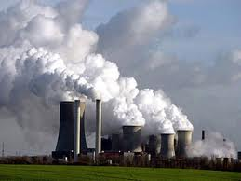
Do các khí thải của con người (như các khí NO,NO₂,CO, CO₂ ) các khí này bao bọc trái đất chúng ngăn cản sự khúc xạ ánh sáng chiếu từ mặt trời và phản xạ phần lớn các tia nhiệt trở lại trái đất làm trái đất nóng lên

Slide 28
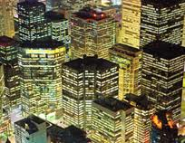
Tại các đô thị lớn sử dụng nhiều kính xây dựng gây bức xạ nhiệt cho con người, ngoài ra ánh sáng chiếu qua kính càng nhiều gây chói dẫn đến căng thẳng mệt mỏi cho con người

Slide 29

Hướng dẫn về nhà
- Học bài - Đọc phần: “Có thể em chưa biết” - Làm bài tập trong SBT - Chuẩn bị “Bài 42: THẤU KÍNH HỘI TỤ”.

Slide 30




GIỜ HỌC KẾT THÚC
KÍNH CHÚC QUÝ THẦY CÔ SỨC KHOẺ
CÁC EM HỌC GIỎI

